Slide 1
U-Tea 室 内 定 位 系 统
广州易达智能科技有限公司
汇报者：林佳超

Slide 2
1
PART ONE
项目简介

Slide 3

室内定位（INDOOR LOCATION ）
重要性
找不到？
怎么做？
大型商场内（写字楼、体育馆、车站），找不到洗手间，一家小店铺，外卖送餐员，甚至走失的孩子
大型建筑物内部突发紧急状况（比如火灾地震），怎么选择正确合理的路线安全逃生
INDOOR LOCATION
室内定位
管理？
游戏！
监狱犯罪人员的管理，防止越狱、电子点名；
矿井人员管理，日常管理、监控入井人数，防止人员进入危险区域，及时发现未升井人员，防范意外发生
捉迷藏
JUST A JOKE….

Slide 4
2
PART THREE
市场分析

Slide 5
市场分析
需求
企业需求
大众需求
人员管理
车位管理
生活服务信息
服务增值
仓库管理
统计分析
轨迹导航
导航导购
安全监测
位置共享
广告推送
室内地图浏览
室内定位
室内精准推送
客流监控与统计

Slide 6
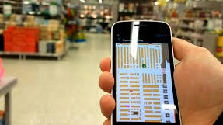
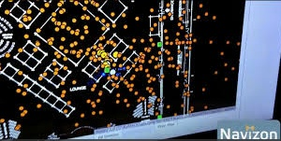

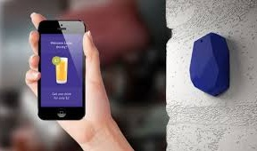
市场分析
现状
室内定位市场现状
广泛的应用场景：商场、机场、工厂、车站、医院、仓库等等等等 室内服务机器人、现场工业机器人、无人驾驶车辆等多个行业。
2017年我国室内定位行业市场规模为11.64亿元，2018年我国室内定位行业市场规模为18.79亿元，同比增长42.7%。

Slide 7
3
PART TWO
核心技术

Slide 8
传统室内定位
RSSI（Received Signal Strength Indication）
信号强度（RSSI，Received Signal Strength Indication）定位原理：
通过检测信号接收端接收功率P t ，通过信号传播损耗模型，计算节点间的距离d ，根据三边定位方法，解出信标节点的位置坐标。
室内信号传播具有复杂性，不能用理想传播模型计算出精确的距离。
缺点
测量值
不稳定
特征值
单一

Slide 9
核心技术
原理
信道状态信息（CSI）
SpotFi算法
描述了信号在每条传输路径上的衰弱因子，即信道增益矩阵H中每个元素的值。
通过相关数学技巧获得具有多个独立测量值的传感器阵列，确保传感器数量大于路径数量 ，从而降低AOA的测量误差。
定位原理
通过计算与向量正交的导向向量，只要找到导向向量，就可以轻松推导出到达信号角度(AoAs)。
待定位节点向信标节点发射信号，通过信标节点测定信号到达的角度，解算出待定位节点的坐标。
MUSIC算法
到达信号角度（AOA）
利用信道状态信息、SpotFi算法、MUSIC算法、接
收信号强度和到达信号角度等方法来确定位置坐标。

Slide 10
我们的室内定位
CSI（Channel State Information）
1
2
3
精确度
成本
适应性
CSI是无线信号在空间中传播过程的本质描述，可以反映物理环境中的散射、环境衰减、功率衰减等属性，特征量丰富。
由于商用Wi-Fi设备逐渐开放了物理层信息，所以我们可以直接从商用Wi-Fi网卡获取CSI。
CSI可从Wi-Fi设备中获取，同时商用Wi-Fi趋向大众化，只要有Wi-Fi的地方，就能使用CSI室内定位.
基于CSI技术的室内定位

Slide 11
4
PART THREE
公司简介
广州易达智能科技有限公司

Slide 12

公司简介
公司介绍
广州易达智能科技有限责任公司，致力于高精度室内无线定位技术研发，打造“高精度室内无线定位系统”
系统采用基于CSI的室内无线定位技术，具有技术先进、精确度高，性能稳定等优势，公司以“给人们一个精准的定位”为经营理念，致力打造出高精准、大规模的室内定位系统，以满足人们需求。通过使用先进技术和优质服务，力求打造出中国知名室内定位系统品牌！
技术先进
性能稳定
精确度高

Slide 13
公司简介
公司战略
2019
2020
2022
2024
2024
预备期
初期
中期
长期
进一步完善公司运营、管理制度，完成专利申请和商标注册。
以广州地区为中心，以未建立室内无线定位系统项目的中等发达城市为重点，借助国家的政策优势，进行产品推广。
对原建企业进行扩建以及继续完善制度，业务开始涉及其他定位服务领域，进一步扩大公司。
完善整个公司体系、制度，指定公司长期战略，从技术和规模两方面做大、做强，进军国际市场，建立技术、设备进出口业务。

Slide 14
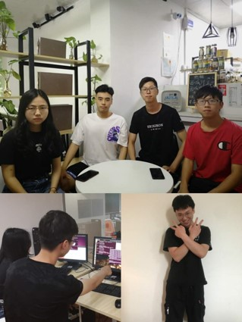


公司简介
团队介绍
团结
曾获得蓝桥杯，ACM多项奖项，有较全面的专业技术管理知识以及技术业务能力。
钟国豪
超越
进取
参加过计算机软件应用设计、开发等实践培训，掌握硬软件，无线通信等方面知识。
田维君
曾获“挑战杯”等多项奖项，曾参与广东省科技发展专项资金项目，有较好项目管理能力。
共赢
林佳超
优秀共青团员，积极参与学校学术竞赛，学习能力强。
杨汉杰
.
创新
拼搏
陈利
优秀共青团员，积极响应学校各项活动，
工作能力强。
务实

Slide 15
公司简介
导师团队
参与承担多次
重点科研项目
魏纵横
5年项目经理、
硬件工程师经验
乔治梅森大学
访问学者
国内外期刊会议发表多篇论文，申请专利十余项
贾西平
主持多项国家级，省级科研项目
权威期刊发表科研论文
涂青云
多次指导协助学生获得创新创业比赛奖项
从事机器学习、数据挖掘、水文监测等领域的研究工作

Slide 16
THANKS FOR YOUR WATCHING
敬请批评指正

